Slide 1
Iniciativa HEARTS
Dra. Lyliana Diez de Aldrete
Directora Médica
Centro de Salud Nuevo Chorrillo

Slide 2
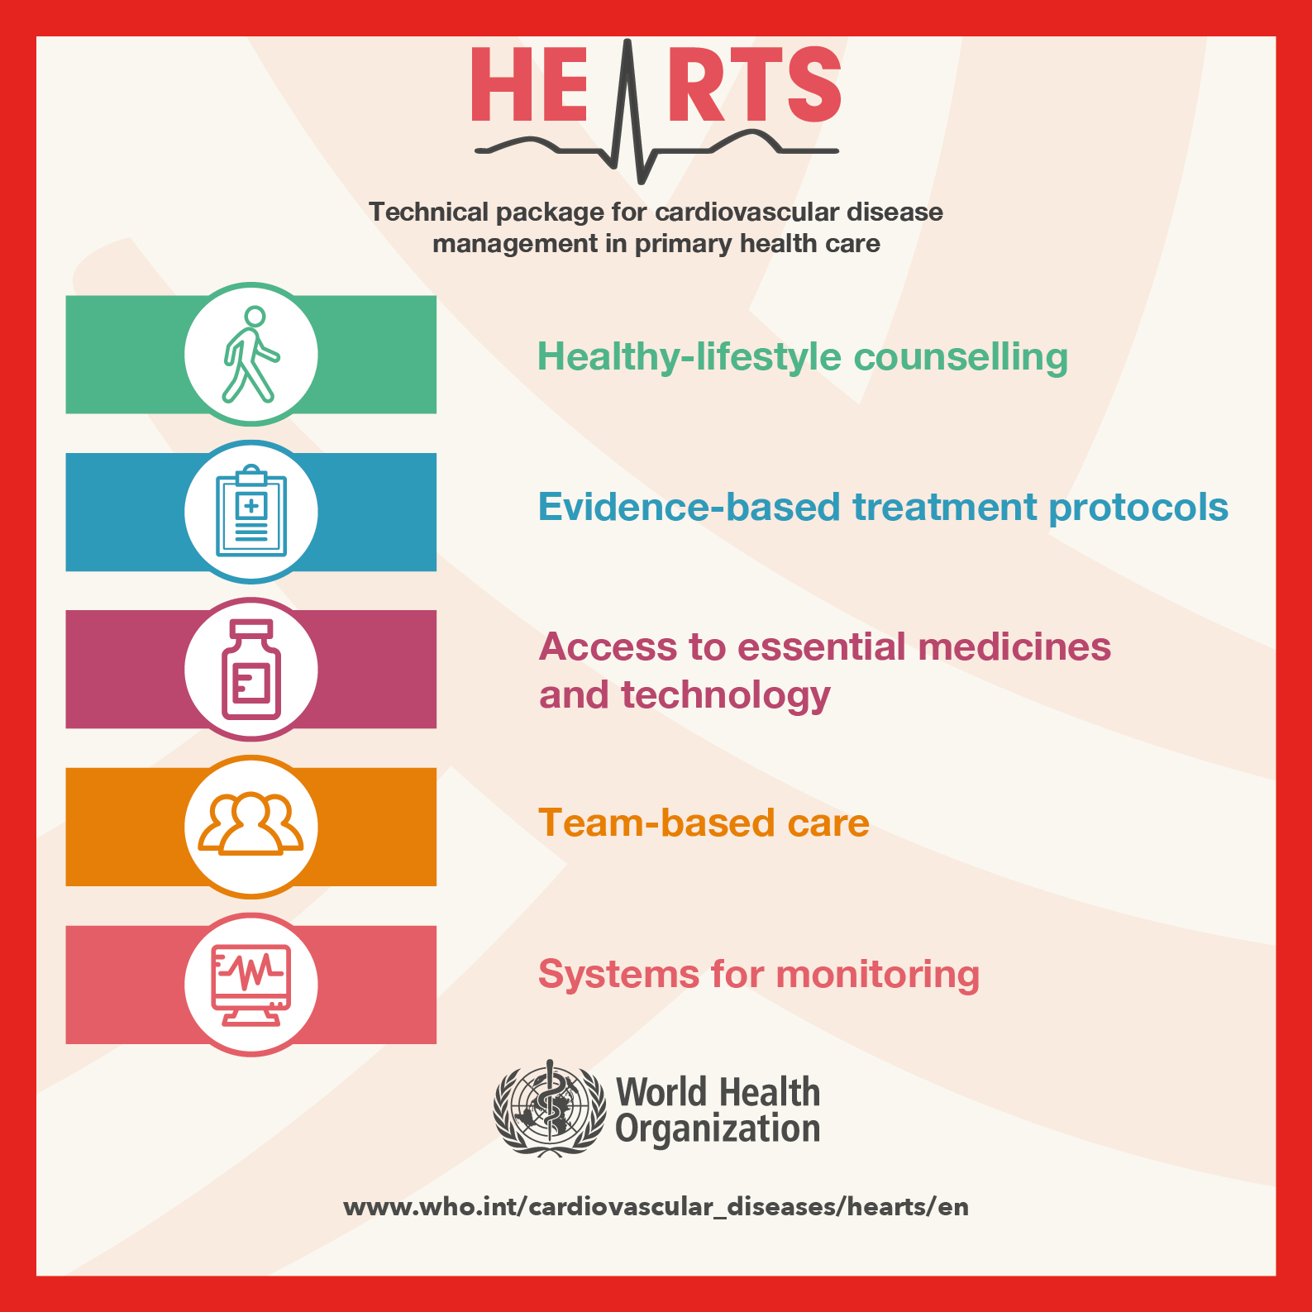

Slide 3
Capacitación al equipo de salud y Promotoras Comunitarias

Slide 4
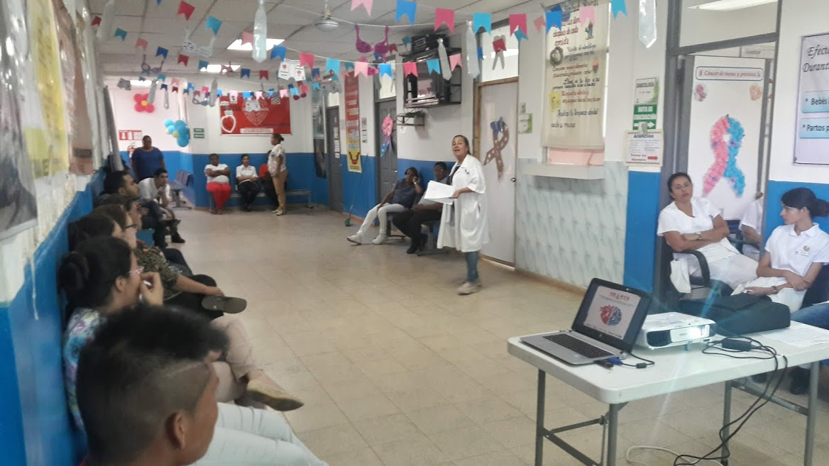
Colaboradores

Slide 5
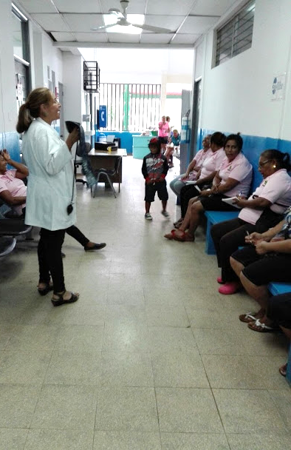
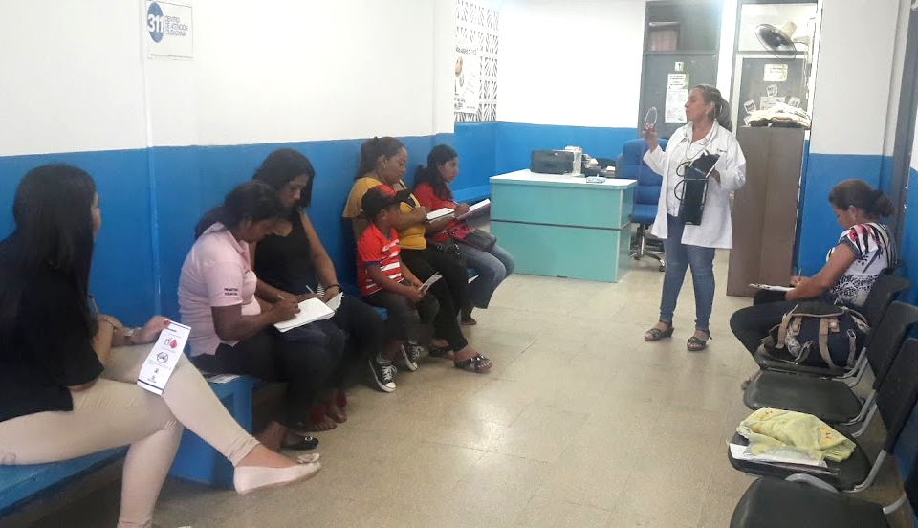
Promotoras Comunitarias

Slide 6
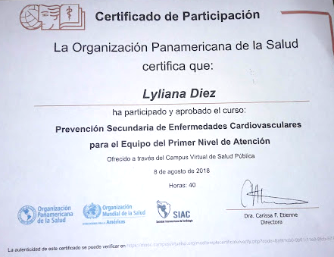
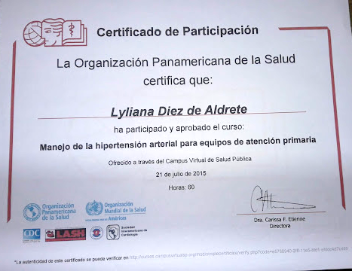
Cursos virtuales
https://panama.campusvirtualsp.org/cursos

Slide 7
Captación de Pacientes
Estrategias:

Slide 8
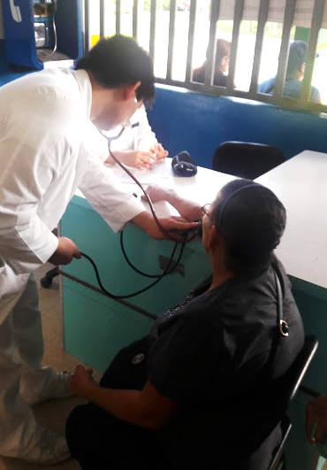
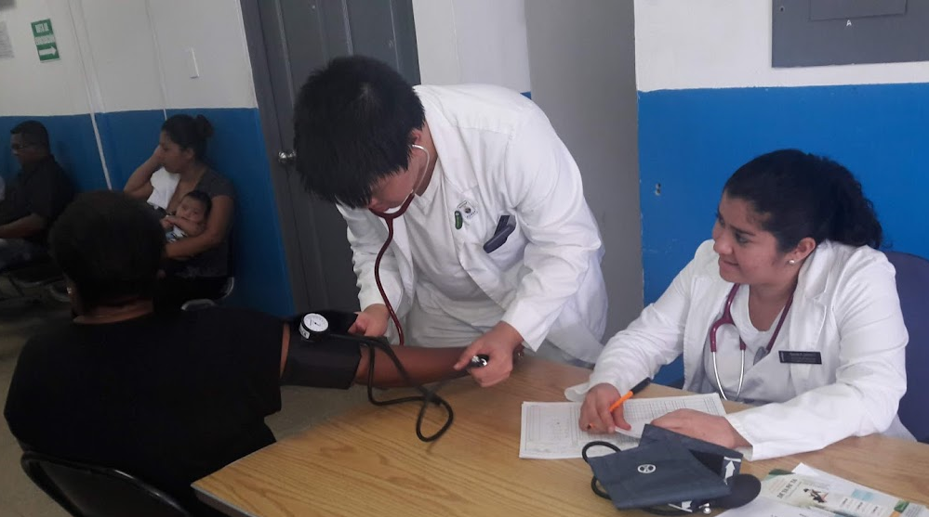
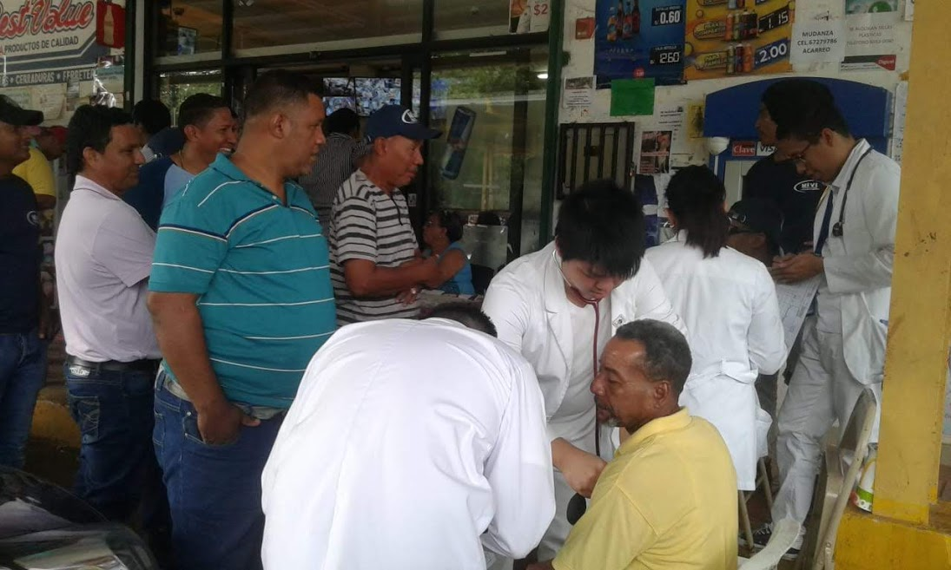
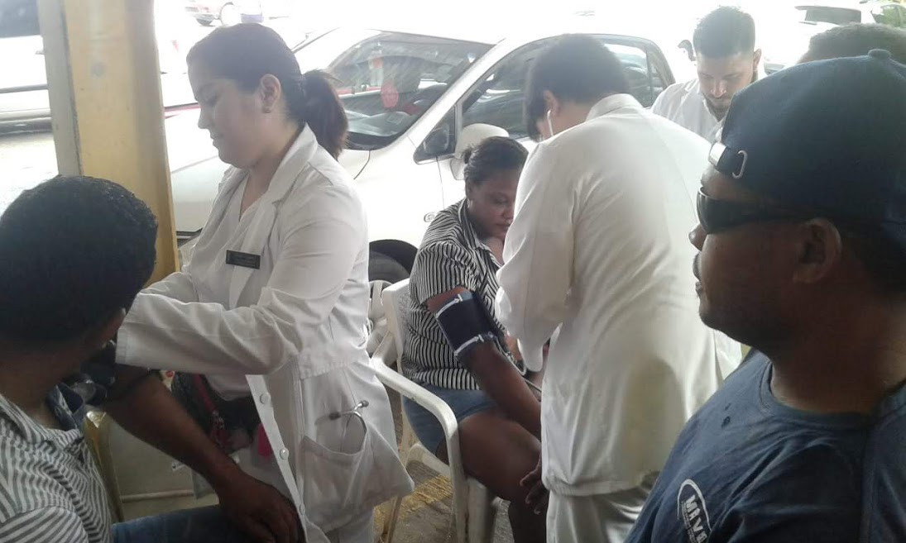
Estudiantes de Medicinas
Plazas Comerciales – Sala de Espera Centro de Salud

Slide 9
Promotoras
Comunitarias

Slide 10
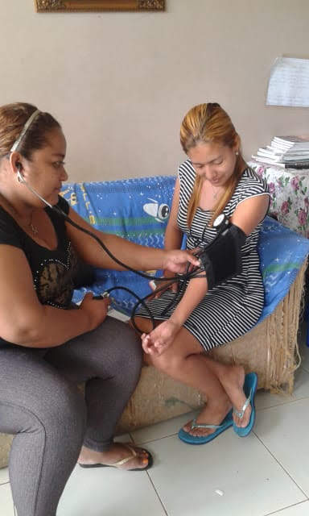
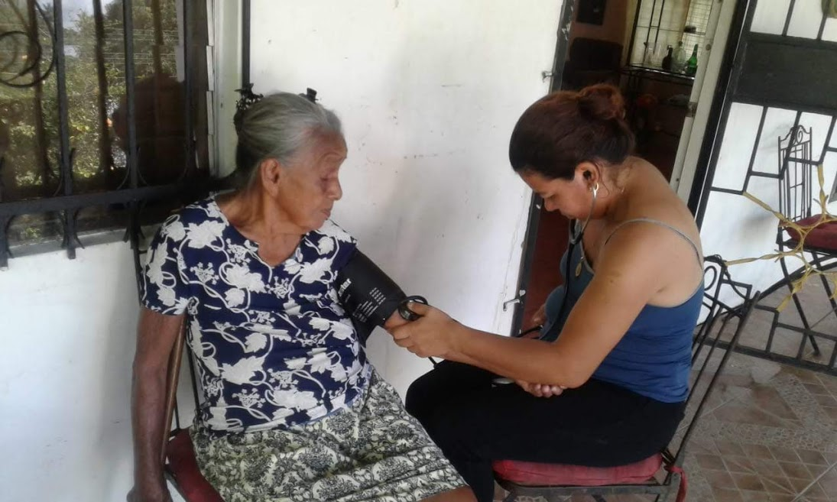
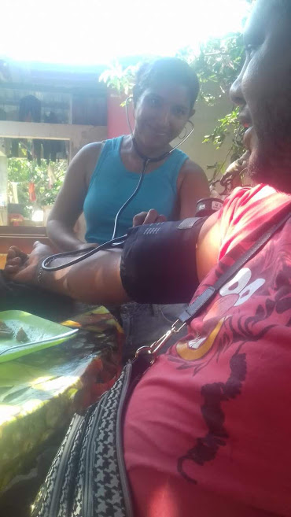
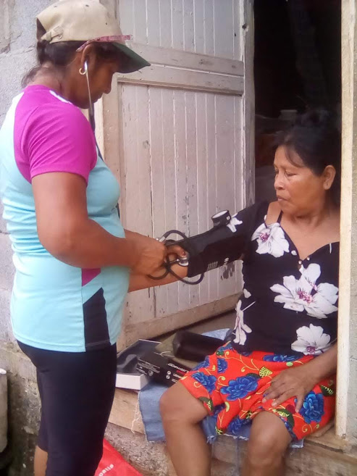
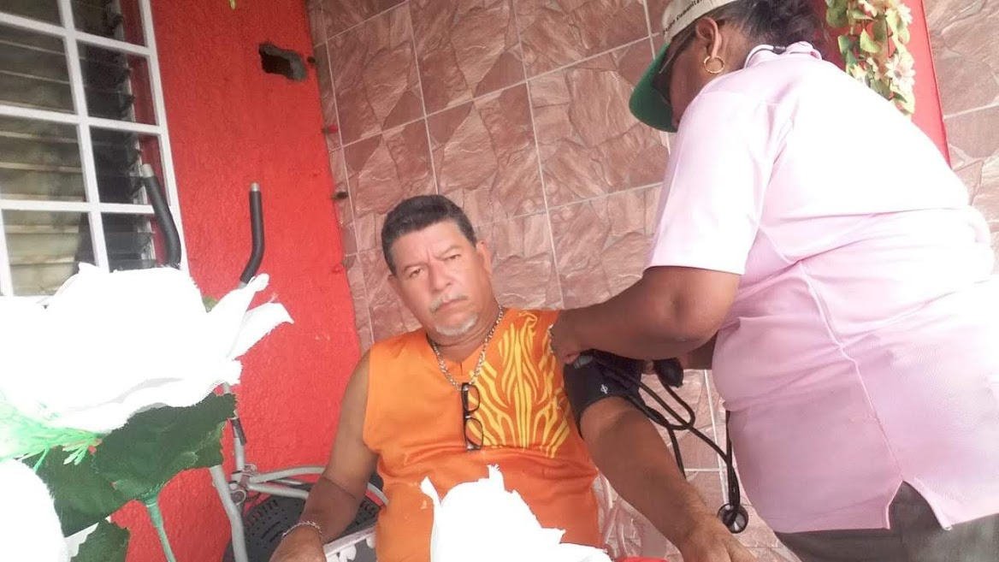
Promotoras Comunitarias

Slide 11
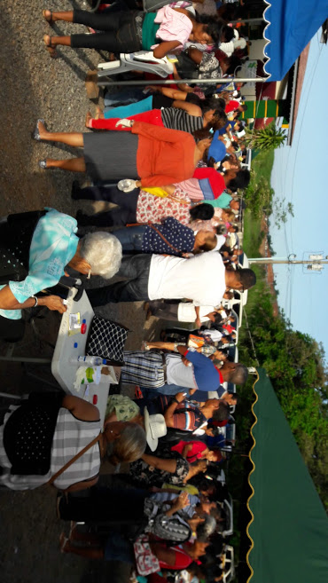
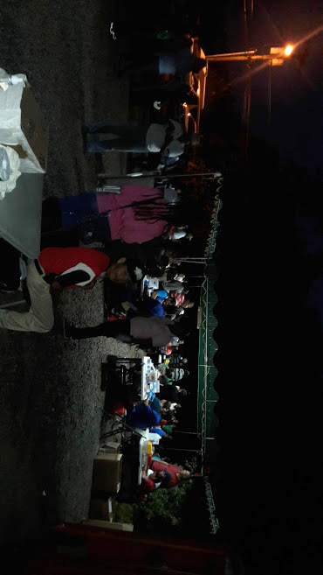
Censo Preventivo de Salud
Centro de Salud Nuevo Chorrillo

Slide 12
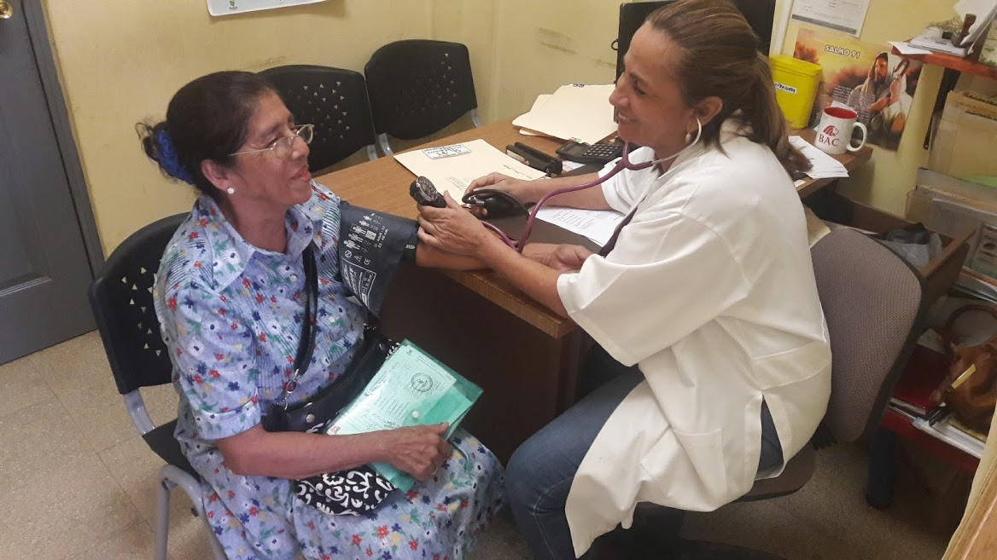
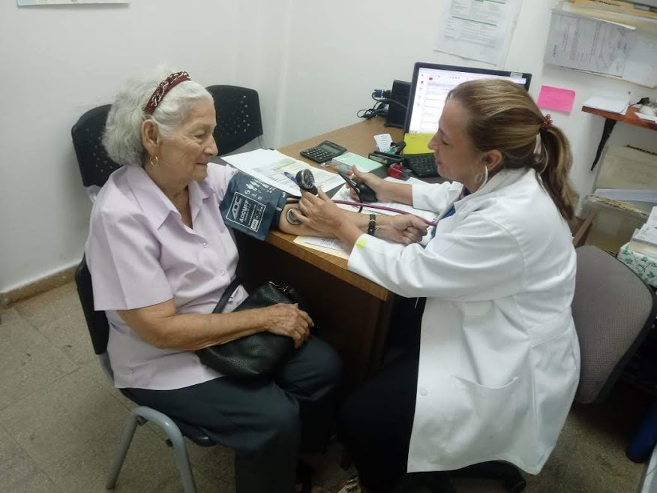
Atención Diaria
Centro de Salud Nuevo Chorrillo

Slide 13
Seguimiento del Paciente

Slide 14
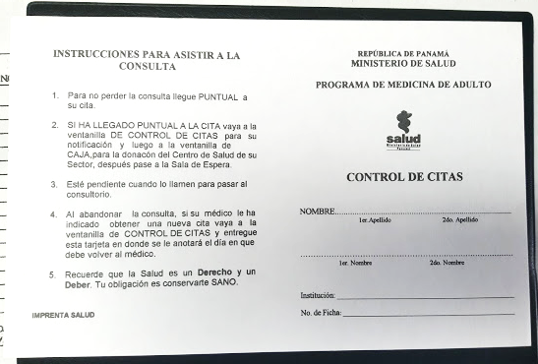
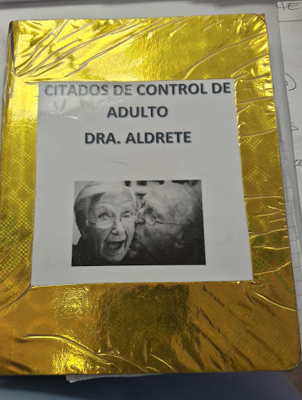
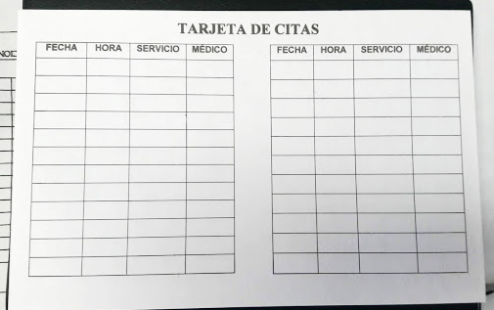
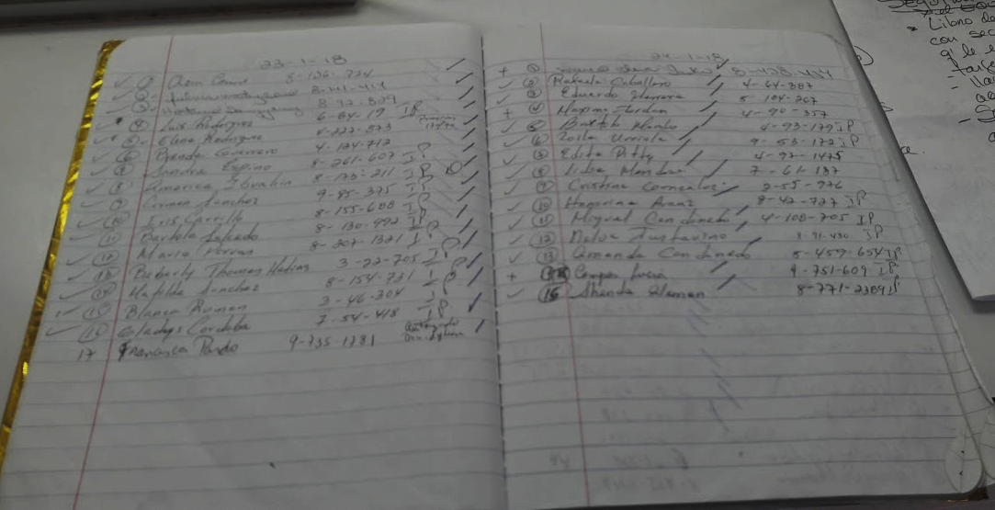
Libro de Citas – Tarjetas de Citas
Centro de Salud Nuevo Chorrillo

Slide 15
Atención Integral por el
equipo de Salud

Slide 16
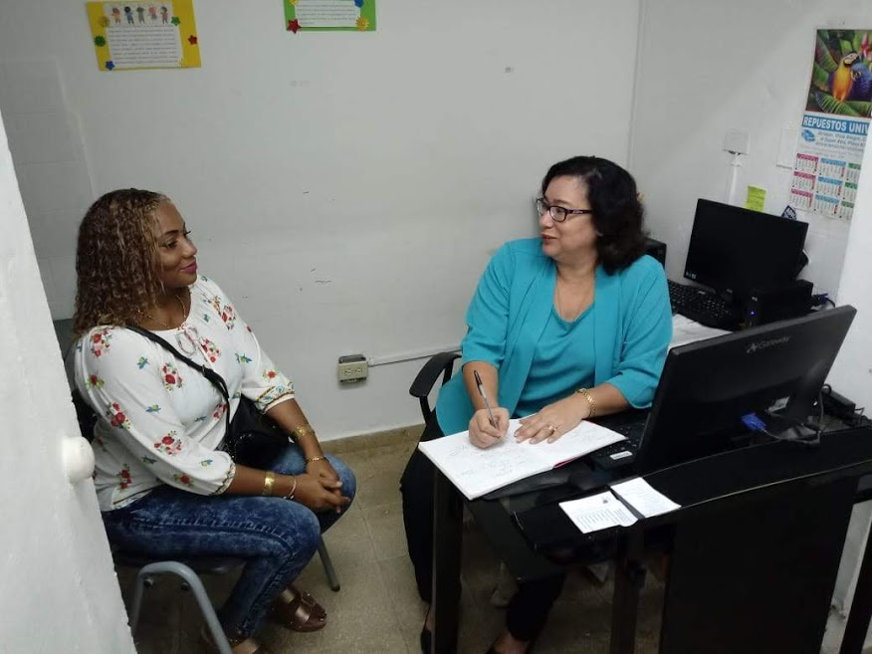
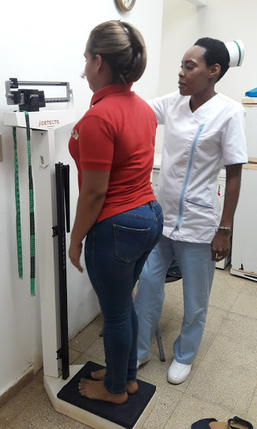
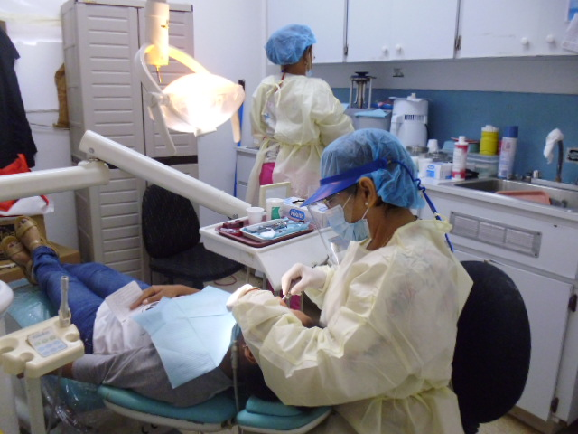
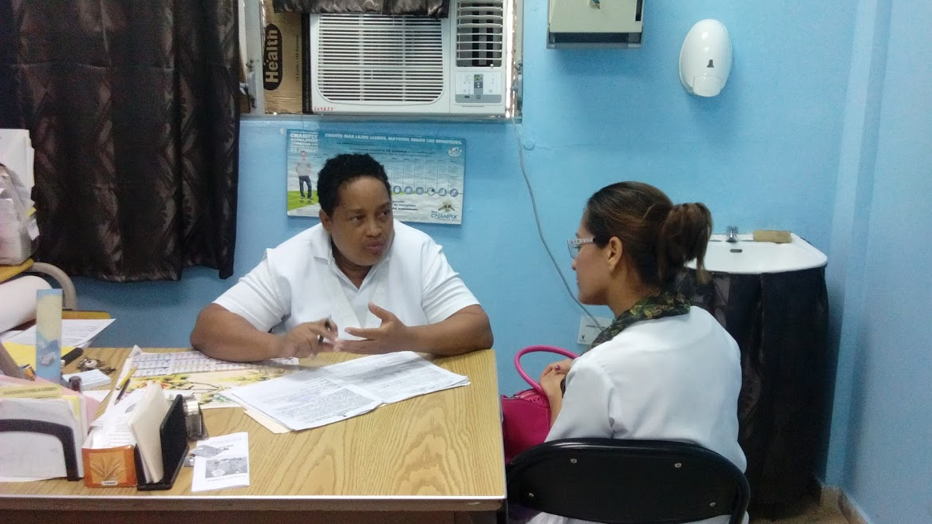
Odontología
Trabajo Social
Enfermería
Salud Mental

Slide 17
Accesibilidad a los medicamentos

Slide 18
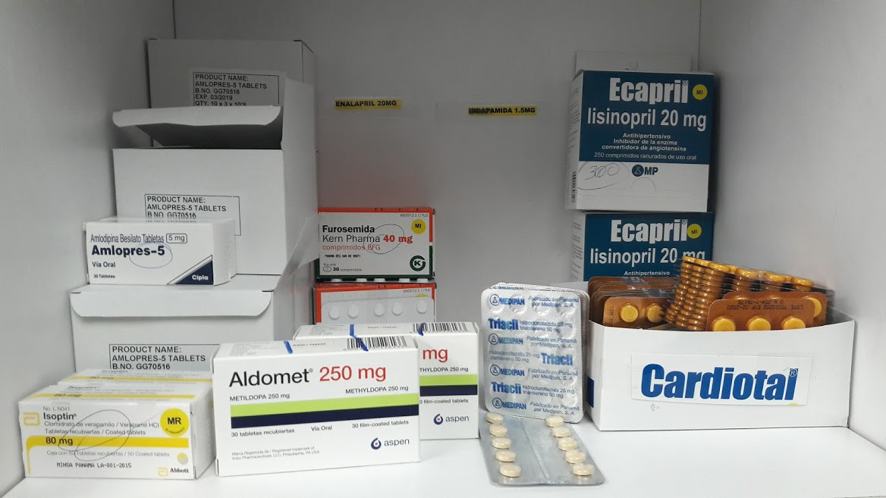

Slide 19
Orientación sobre estilo
de vida saludable

Slide 20
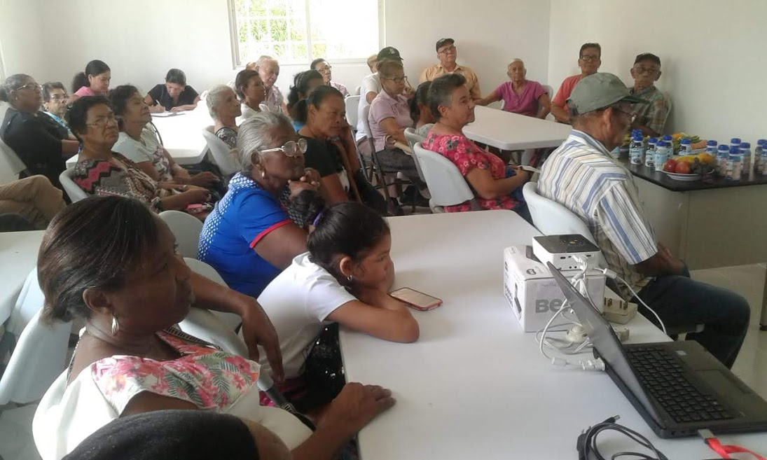
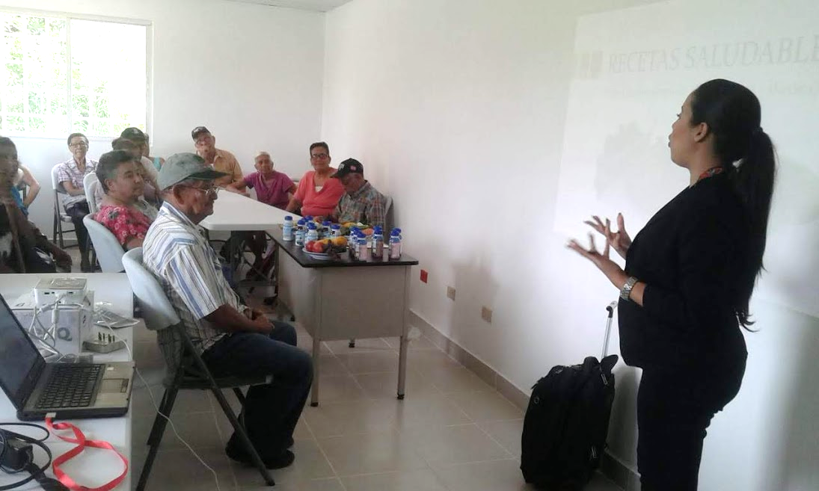
Talleres de
Alimentación Saludable

Slide 21
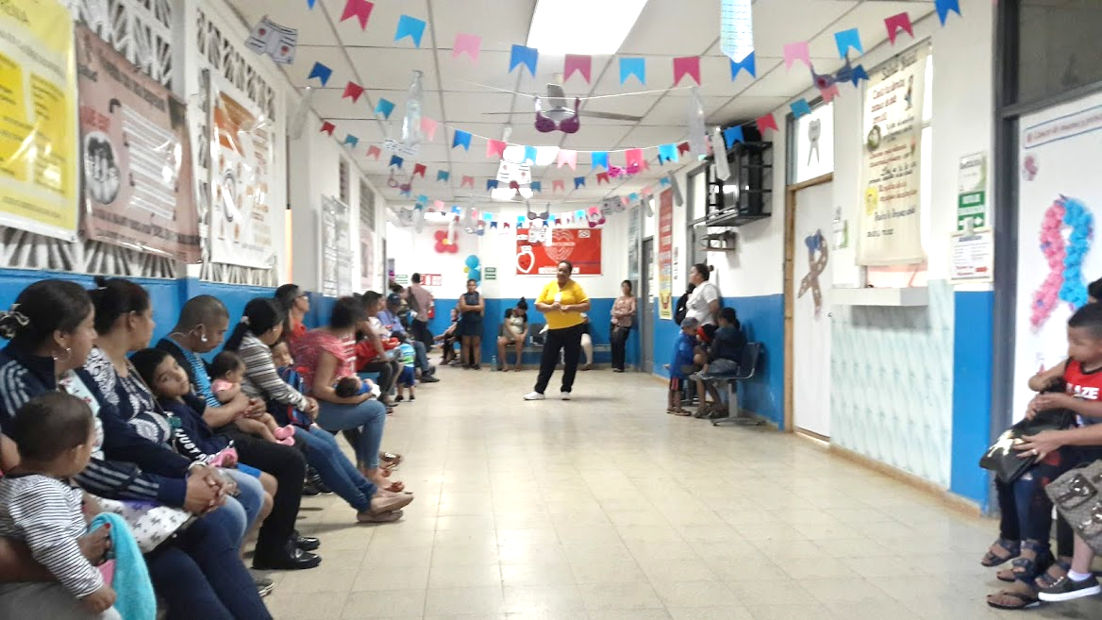
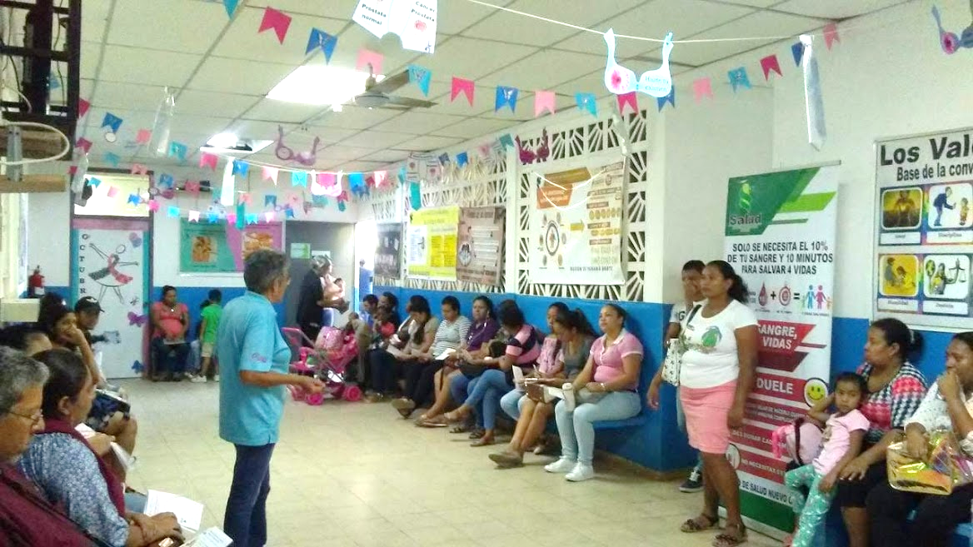
Charlas en sala de espera

Slide 22
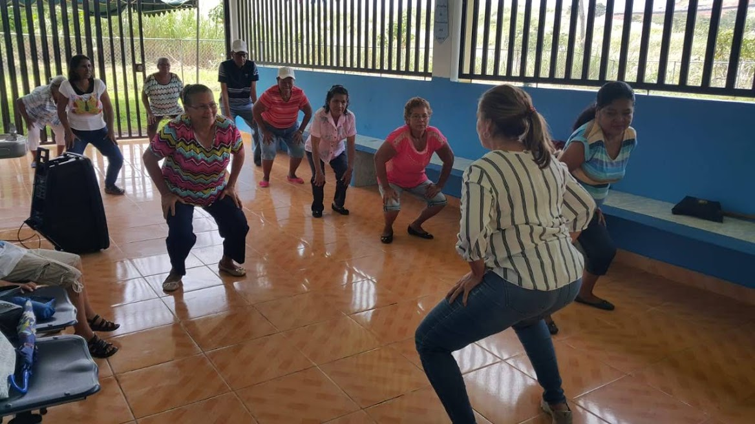
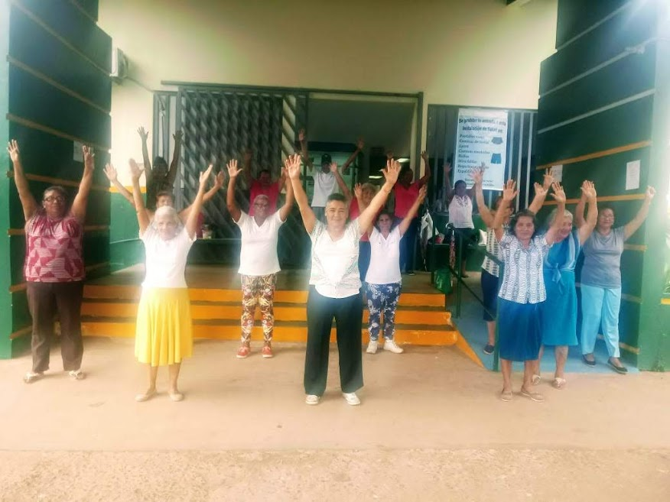
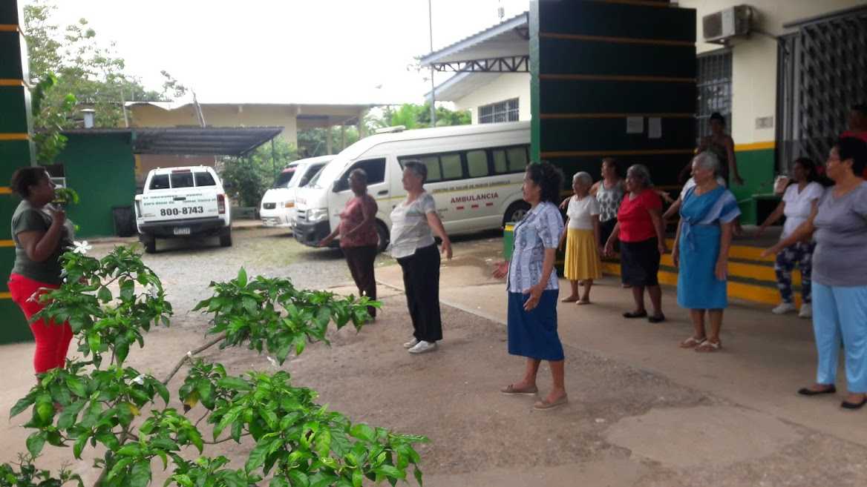
Miércoles de Actividad Física

Slide 23
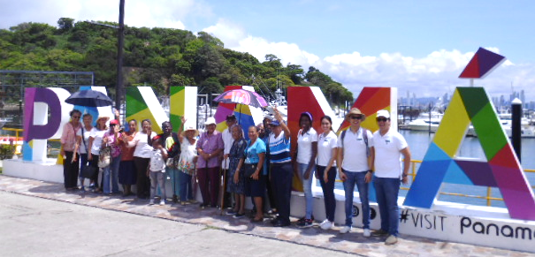
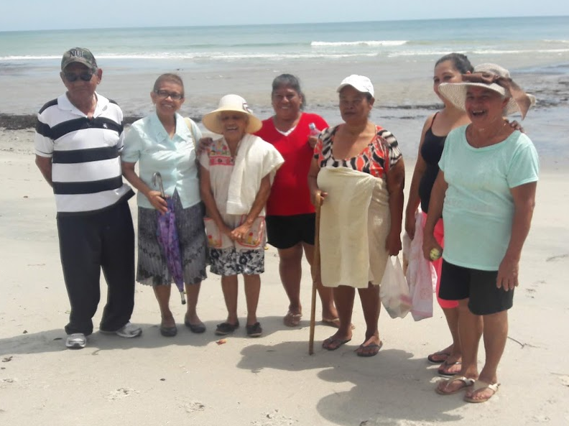
Actividades de Recreación
Extra Muro

Slide 24
Adecuación de la infraestructura

Slide 25
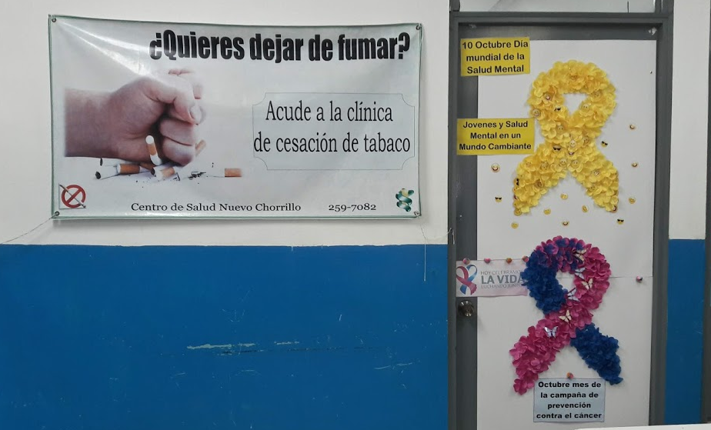
Clínica de Cesación

Slide 26
Fonda Saludable

Slide 27
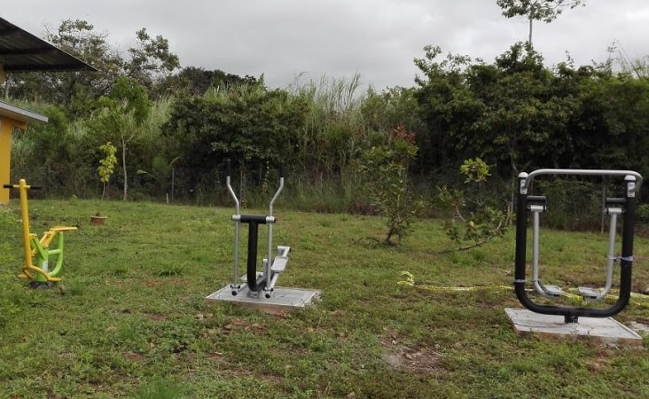
Área de ejercicios al aire libre

Slide 28
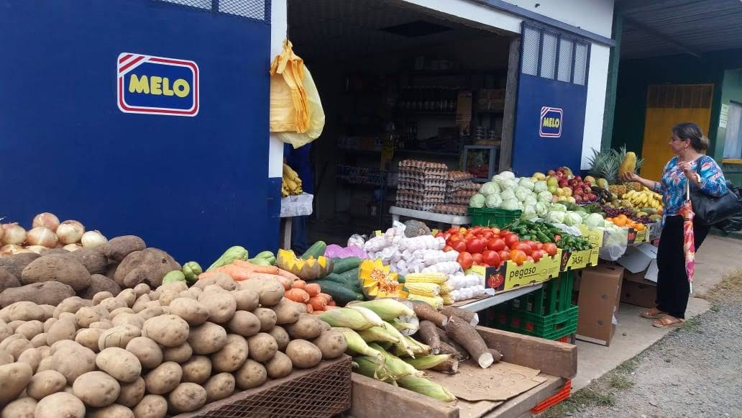
Venta de Frutas y Vegetales
en los predios del centro de salud

